Slide 1

2022/10/8 国際ロータリー２６６０地区
公共イメージ向上セミナー セッション５
ロータリーロゴを正しく使う
～ロータリーのブランド力・認知度を高めよう～
22-23年度公共イメージ向上委員会
副委員長 伊藤芳晃
Notes:
私からは、ロータリーのロゴを正しい使用方法について、ご説明させていだきます。

Slide 2

正しいロゴの使用はなぜ重要か
１ 公共イメージの向上
「世界を変える行動人」としてのロータリーのストーリーを、より
能動的・積極的に発信し、人々の共感・奉仕活動へのインパクトの
向上を通じて、ロータリーの公共イメージを向上させる。
２ 認知度の向上
ロゴを正しく、一貫して繰り返し使用することで、ロータリーへ
の認知度を高め、瞬時に活動実績や貢献が認識されるようになる。
Notes:
そもそも正しいロゴの使用が、なぜ重要なのか、という点からお話させていだきます。
１ セッション１でもご説明したとおり、これからのロータリーでは、ロータリーのストーリーを、より能動的・積極的に伝えていき、人々の共感、奉仕活動に関するインパクトを向上させる、それが、公共イメージを向上させるものと考えられています。
２ 人々の共感、奉仕活動へのインパクト向上には、ロータリーに認知度があることが必要です。
ところが、セッション１でご紹介した認知度調査では、残念なことに、ロータリークラブの認知度は、ライオンズクラブの認知度を大きく下回るものでした。
そこで、ロータリーの認知度の向上のため、ロゴを正しく、かつ、一貫して繰り返し使用していただきたいと考えています。
ロータリーの認知度が高くなれば、たとえば、活動実施地に設置する看板に使用されたロゴを見るだけで人々は、
瞬時に、活動実績や貢献度を認識するはずです。

Slide 3
正しいロゴの使用はなぜ重要か
３ ブランド力の強化
強いブランドの共通点
ⅰ一貫したヴィジュアルアイデンティティ（組織の理念を表すシンボルや視覚要素）
とボイス（何を伝えるか）
ⅱブランドの強い推進者がいる。
⇒ 一貫したビジュアルアイデンティティとボイスのためロゴの統一化を徹底する必要
４ ロータリーブランドの推進者になる
会員自らが、魅力的で一貫したブランドコミュニケーションとしての「ロゴ」
を駆使することで、ロータリーブランドの推進者になっていただきたい。
５ ロータリーの評判と法的権利を守る
Notes:
３．ロータリーの認知度の向上のためには、それと並行して、ロータリー自体のブランド力もつける必要があります。
この点、強いブランドの共通点として、
ⅰ一貫したヴィジュアルアイデンティティとボイス
ⅱブランドの強い推進者がいる。
があると言われています。
そこでロータリーにおいても、一貫したビジュアルアイデンティティとボイスを発信するためにも、
ロゴの統一化を徹底し、他の組織団体との差別化を図ろうとしているものです。
４番目として、ロータリーでは、会員、クラブ自らがロータリーブランドの推進者になっていただきたいと考えています。
会員の皆様が、ブランドコミュニケーションとしてのロゴを駆使していただっことが、ロータリーブランド力の強化につながると考えています。
最後に、ロータリーの評判と、商標権等の法的権利を守るうえでも、言うまでもなく、ロゴを正しく使用することは重要です。

Slide 4



ロータリーのロゴ
公式ロゴ 簡易公式ロゴ
・ロータリーロゴには「公式ロゴ」「簡易公式ロゴ」
・公式ロゴと簡易公式ロゴとでは、歯車の形式、商標登録マークの有無が異なる。
・小さいサイズ、刺繍の場合、簡易公式ロゴが推奨
Notes:
では、ロータリーのロゴについて、具体的にご説明させていただきます。
ロータリーのロゴは、青色ROTARYの文字とゴールド色の歯車がセットがなって構成されています。
厳密には左のものが公式のロゴ、右が簡易バージョンの公式ロゴとされています。
２つの違いは、歯車の中に「ROTARY INTERNATIONAL」の文字と歯車右下の商標登録マークのの有無ですが、
いずれもRIが公式に認めたもので、どちらをお使いいただいても問題ありません。
ただし、ロゴのサイズが小さい場合や刺繍などをされる場合には、歯車内の文字や商標マークがうまく印字されませんので、
簡易公式ロゴが推奨されています。

Slide 5

ロータリーのロゴの変遷
２０１３年に視覚的なアイデンティティ刷新のため、一番右のものに変更された。
Notes:
実はロータリーのロゴはこれまで変遷がありました。
国際ロータリーでは、従来、真ん中のものが使用されていましたが、
2013年に視覚的なアイデンティティの刷新のため、一番右のものに変更されました。

Slide 6

ロータリーのロゴのシステム・ルール
公式ロゴ 簡易公式ロゴ
１ クラブ、地区、ゾーンの活動・コミュニケーションで使用す
るロゴには、ロータリー公式ロゴ（もしくは簡易公式ロゴ）に
クラブ名、地区番号、ゾーン番号を入れる（ロータリー章典
34.030.6.・34.040.11.参照）。
Notes:
ロータリーのロゴのシステム、ルールについてご説明します。
一番のポイントは、ロータリーのロゴを、クラブや地区が使用するときは、クラブ名、地区番号を、付記しないといけないことです。
ロータリーロゴ単体で使用すると、組織全体としての国際ロータリーによるものと誤解を与えてしまいかねないからです。

Slide 7

ロータリーロゴのシステム・ルール
２「クラブ、地区、ゾーン番号」以外の言葉を入れてはいけない。
Notes:
逆に、ロゴに、クラブ・地区・ゾーン番号以外の言葉を入れてはいけません。
たとえば、このページのロゴは、左下にクラブ名を入れている点はいいのですが、
さらに、左上に「がんばろう神戸！」というフレーズを入れてしまっている点で、適切でありません。

Slide 8
ロータリーのロゴのシステム・ルール
公式ロゴ 簡易公式ロゴ
３ Rotaryの文字と歯車につき、所定の位置と比率
４ クラブ名等の表示位置は、正しい位置に
Notes:
また、３Rotaryの文字と歯車につき、所定の位置と比率も定めれらていますし、
クラブ名等の表示位置は、正しい位置に、具体的には歯車の左側に配置する必要があります。

Slide 9






クラブ名等の表示位置
① ④
② ⑤
③ ⑥
・英語の場合、クラブ名の表示にあたり「Club」で足りる。
・クラブ名等は、Rotaryの「y」と並ぶように右端詰めで表示
Notes:
このページであげた６つのロゴは、当委員会中谷委員長所属の大阪北ロータリーのロゴを、
私でいくつかのパターンを用意してみたものです。
左側が、日本語でのクラブ表示、右側が英語でのクラブ表示を行ったものでして、いずれのパターンの表示位置でも、問題ありません。
すなわち、クラブ名の位置は、①②のようにRotaryの文字の下でも構いませんし、
③のように上下に分けて配置しても構いません。ここにはサンプルは用意していませんが、Rotaryの文字の上だけに配置するのでも構いません。
④～⑥のような英語バージョンの場合は、既に太字のRotaryの文字がありますので、重複してRotary clubと表示する必要はなく、
単にClubと表示することで足ります。
ただし、どの場合でも、
クラブ名の右側が「Rotary」「y」の文字と並ぶように、右端詰めにしないといけない点です。
また、クラブ名の文字の比率も決まっていまして、
Rotaryの文字と同じ幅に揃えたいがために、クラブ名のフォントだけ小さくするということはできません。
ちなみに、大阪北ロータリーでは、これらの候補の中から、一番右下⑥のパターンを採用されました。

Slide 10
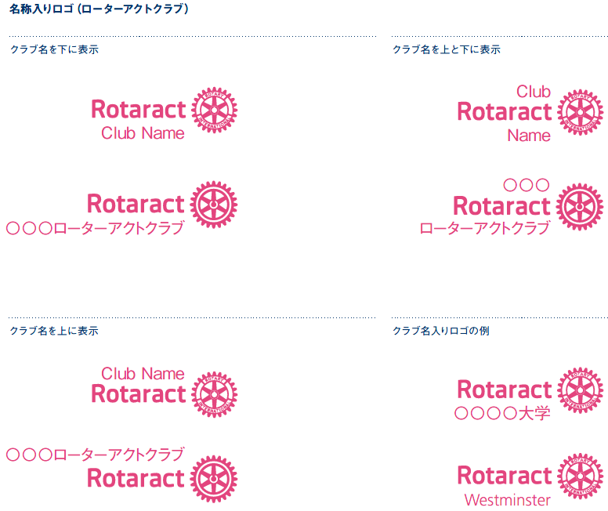
ローターアクトクラブのロゴ
色はCranberryが指定
クラブ名等の表 クラブ名等の表示位置はロータリー0のロゴと ータリー リーのロゴの場合と同様。
Notes:
ローターアクトクラブのロゴも定められおり、Cranberryという赤っぽい色が指定されています。
クラブ名等の表示位置等の制限は、ロータリーのロゴの場合と同様です。

Slide 11
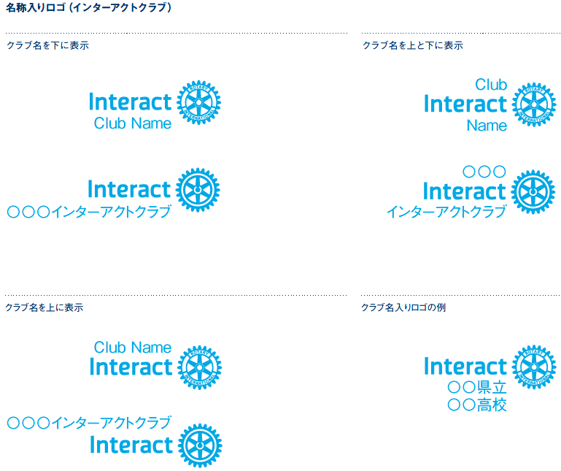
インターアクトクラブのロゴ
色はスカイブルーが指定
クラブ名等の表示位置はロータリーのロゴ リーのロゴの場合と同様。
Notes:
こちらが、インターアクトクラブのロゴの表示例でして、
色は、スカイブルーが指定されています。

Slide 12

適切でないロゴの使用例
Rotaryの文字幅に「均等割り付け」ることは不適切⇒右端詰めで表示を
Notes:
適切でないロゴの具体例をいくつかご紹介します。
いずれもclub of Osaka-northとクラブ名を入れたものです。
左側のように、クラブ名を「Rotary」の文字幅と均等割り付けすることは不適切とされています。
クラブ名がRotaryの文字より左側にはみ出てしまいますが、右側のように、右端詰めに配置してください。

Slide 13

適切でないロゴの使用例
クラブ名等の表示位置は、歯車の左側（「Rotary」の上部もしくは下部）でなければならない。
Notes:
こちらは、私が所属する大阪南ロータリークラブで、用いられていたロゴです。
ロータリーの公式ロゴの右側に、クラブ名等を表示するタイプですが、
大阪南以外でも、かなり多くのクラブでも使われていたレイアウトだと思われます。
しかし、歯車の右側のスペースは、あとでご説明する「組み合わせロゴ」の際に他の団体等を入れるところなっており、
クラブ名は、歯車の左側に配置するよう、改善をお願いします。

Slide 14

適切でないロゴの使用例
商標登録マークが漏れている点で適切でない。
Notes:
では、このロゴは、どこか不適切なのでしょうか？
公式ロゴの左下に、きちんと地区名が記載され、一見すると問題ないように思われるかもしれません。
実は、これは、歯車の右下に、商標登録マークがない点で、公式ロゴと、似て非なるロゴになってしまっています。
正しい公式ロゴは、このページの左上のヘッダー部分のようなものです。
しかし、この間違いは、非常に多いです。
マイロータリ―のサイトの中でも、商標登録マークをつけ忘れた公式ロゴを貼り付けているページがあるしだいでして、
国際ロータリーの事務局内でも、まだまだ行き届いていないというのが現状です。

Slide 15

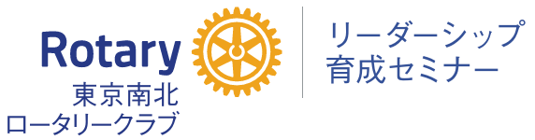
組み合わせロゴ
１ イベントやパートナーシップを推進するために、クラブ名や地区番号入り
のロゴと、他団体のロゴとを組み合わせることができる。
２ 組み合わせロゴには１つのパートナー団体/スポンサー/プログラム名のみ含
めることが可能（複数の団体等と協力する場合は、メインの団体を一つ選び、
他の団体リストは別の場所に表示）
Notes:
次に、「組み合わせロゴ」についてご説明します。
組み合わせロゴというのは、ロータリークラブ等が、他の団体のイベントやパートナーシップを推進するために、クラブ名等が入ったロータリーロゴと、他の団体のロゴとを組み合わせるものです。
ただし、組み合わせるロゴは、１つのパートナー団体に限るとされています。
そのため、複数の団体と協力する場合には、メインの団体を一つ選び、
他の団体については、別の場所にリストを表示する方法をとる必要があります。

Slide 16
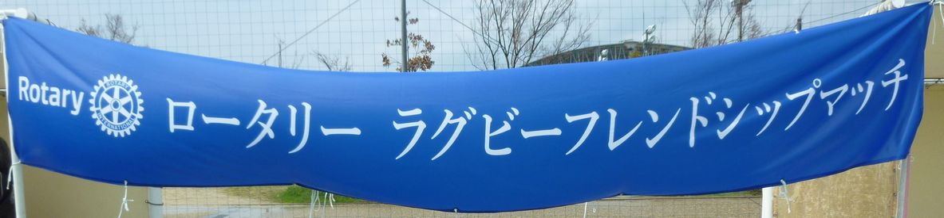
プロジェクト・イベント
プロジェクト、イベントの名称に、「Rotary／ロータリー」または、「Rotarian(s)/ロータリアン」という言葉を含めたい場合、クラブ名または地区番号等も含めないといけない。
⇒たとえば、
「〇〇〇〇ロータリクラブ ラグビーフレンドシップマッチ」とすべき
（左側のロータリーロゴについても、当該クラブ名を入れる必要）
Notes:
ロゴのお話からは少し離れますが、
プロジェクトやイベントの名称に、ロータリーという言葉を含める場合、クラブ名等も表示することが求められています。
これは、あるクラブ主催のラクビ―大会で実際に用いられた横断幕ですが、
クラブの主催である以上、そのクラブ名もいれたイベント名とべきで、たとえば大阪南の主催であったのでしたら、
「大阪南ロータリークラブ ラグビーフレンドシップマッチ」とすべきでした。
なお、厳密には、左側のロータリーロゴについても、クラブ名が入っておらず、
これだと国際ロータリーのイベントのようになってしまう点で、適切ではないうのになっています。

Slide 17


誇りのシンボル
ロータリーロゴと同様に2013年に右のものに変更
Notes:
ロータリーロゴと並んで、重要なものが、「誇りのシンボル」と呼ばれる歯車のマークです。
左側が従前、ロータリーで用いられていたものですが、２０１３年に右のものに改定されました。

Slide 18


誇りのシンボル
１．歯車の中に「Rotary International＋Ｒマーク」
２．誇りのシンボルは単独で使用不可、クラブ名または地区名等入り
のロータリーロゴを近接位置に表示する。
３．誇りのシンボルに簡易バージョンはない。
Notes:
１ この誇りのシンボルは、歯車の中に「Rotary International」の文字が記載され、
商標登録マークも、歯車の中に表示されています。
ロータリーの公式ロゴでの商標登録マークは、歯車の外側にありましたので、その点で、少し違っています。
２．ご注意いただきたいのは、誇りのシンボルは単独で使用することができず、クラブ名または地区名・ゾーン
番号入りのロータリーロゴを近接位置に表示するようにしてください。
これも、国際ロータリーによる活動か否かを区別する観点からのものです。
３．ロータリーロゴについては、簡易バージョンがありましたが、誇りのシンボルに簡易バージョンはなく、
このページの右下に大きく表示されたもの１つのみです。

Slide 19

会員ピン
古いタイプの誇りのシンボルを用いた、ロータリー会員ピンは使えないの？
⇒今後も、これまで同様に使用可能
Notes:
ここまでのお話で疑問を持たれたのかもしれませんが、
皆さんも現在お使いのロータリー会員ピンは、実は、改定前の誇りのシンボルが用いられています。
しかし、この会員ピンについて国際ロータリーは、これまで通り、使用しても構わないと明言していますので、ご安心ください。

Slide 20
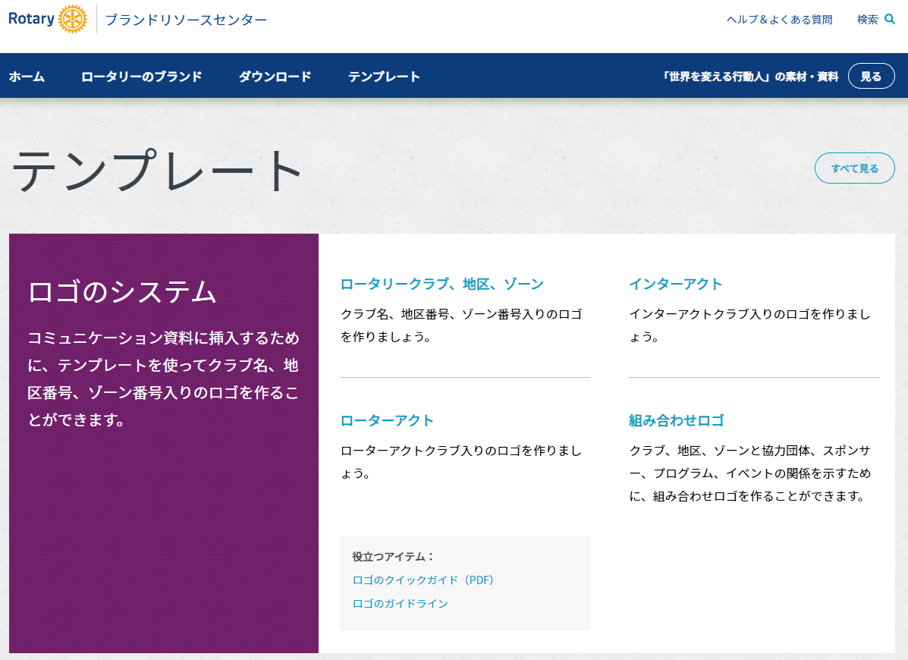
テンプレートの利用
Notes:
これまでのロゴの複雑なルールを申し上げましたが
マイロータリーのブランドリソースセンターでは、ロゴのテンプレートが用意されています。

Slide 21
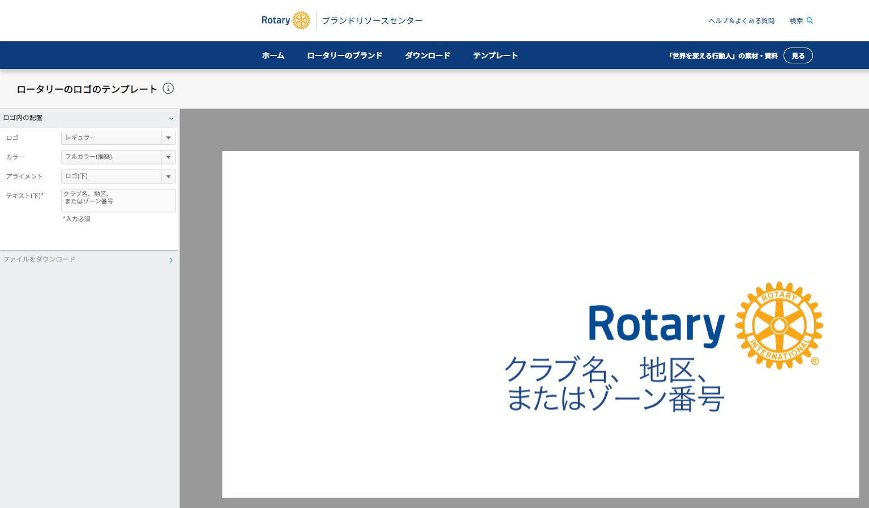
テンプレートの利用
※ 日本語サイトでは「ⅼ」の文字の入力時に不具合⇒英語サイトで作成
Notes:
先ほどのページから、さらにクリックすれば、こちらのエディターのページが現れます。
これに従って、各クラブのロゴをお作りいただければ、クラブ名の配置位置や色なども、
基本的には間違いないようにできるようになっています。
Page (rotary.org)
一つ注意いただきたいのですが、クラブ名を英語表示でいれようとした場合、この日本語サイトのエディターだと、
小文字のLなどを入力するとの余計なスペースが生じる不具合が確認されています。
英語表示でクラブ名を入れるロゴを作成する際は、現時点では、英語サイトでお作りください。

Slide 22
適切でないロゴに対する国際ロータリーの考え方
１．適切でないロゴの使用を”policing(取り締まる)”ことは望んでいない。
２．ロータリーブランドを世界に浸透させるには、ロゴを適切に使用する
ことが重要であることをクラブ自身が理解のうえ、公共の目につく機会
が多い資料やデジタルプラットフォームから順次、適切なロゴの使用方
法に改善してほしい。
３．それまで使っていたロゴが、クラブにとって「歴史的な重要性を持つ
場合」、そのロゴにロータリーのロゴが含まれていない限り、公式なク
ラブ名入りロゴとは別に、「第二のロゴ」として使うことができる。
Notes:
とはいうものの、現状、各クラブでお使いになっているロゴにおいて、
適切でないなものが相当数あることは、地区としても認識しているところです。
１．そのような適切でないロゴに対する国際ロータリーの考え方は、
決して、取り締まることはを望むものでありません。
２．ロータリーブランドの浸透には、ロゴの適切な使用が重要であることをご理解のうえ、
まずは、公共の目につく機会が多い資料や、ウェブサイトなどのデジタルプラットフォームから、
順次、適切なロゴの使用に改善していただければと考えております。
３．また、それまで使っていたロゴが、クラブにとって「歴史的な重要性を持つ場合」、
そのロゴにロータリーのロゴが含まれていない限り、
「第二のロゴ」として使うことができるという見解も国際ロータリーは示しています。

Slide 23
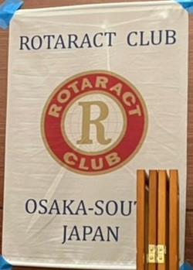
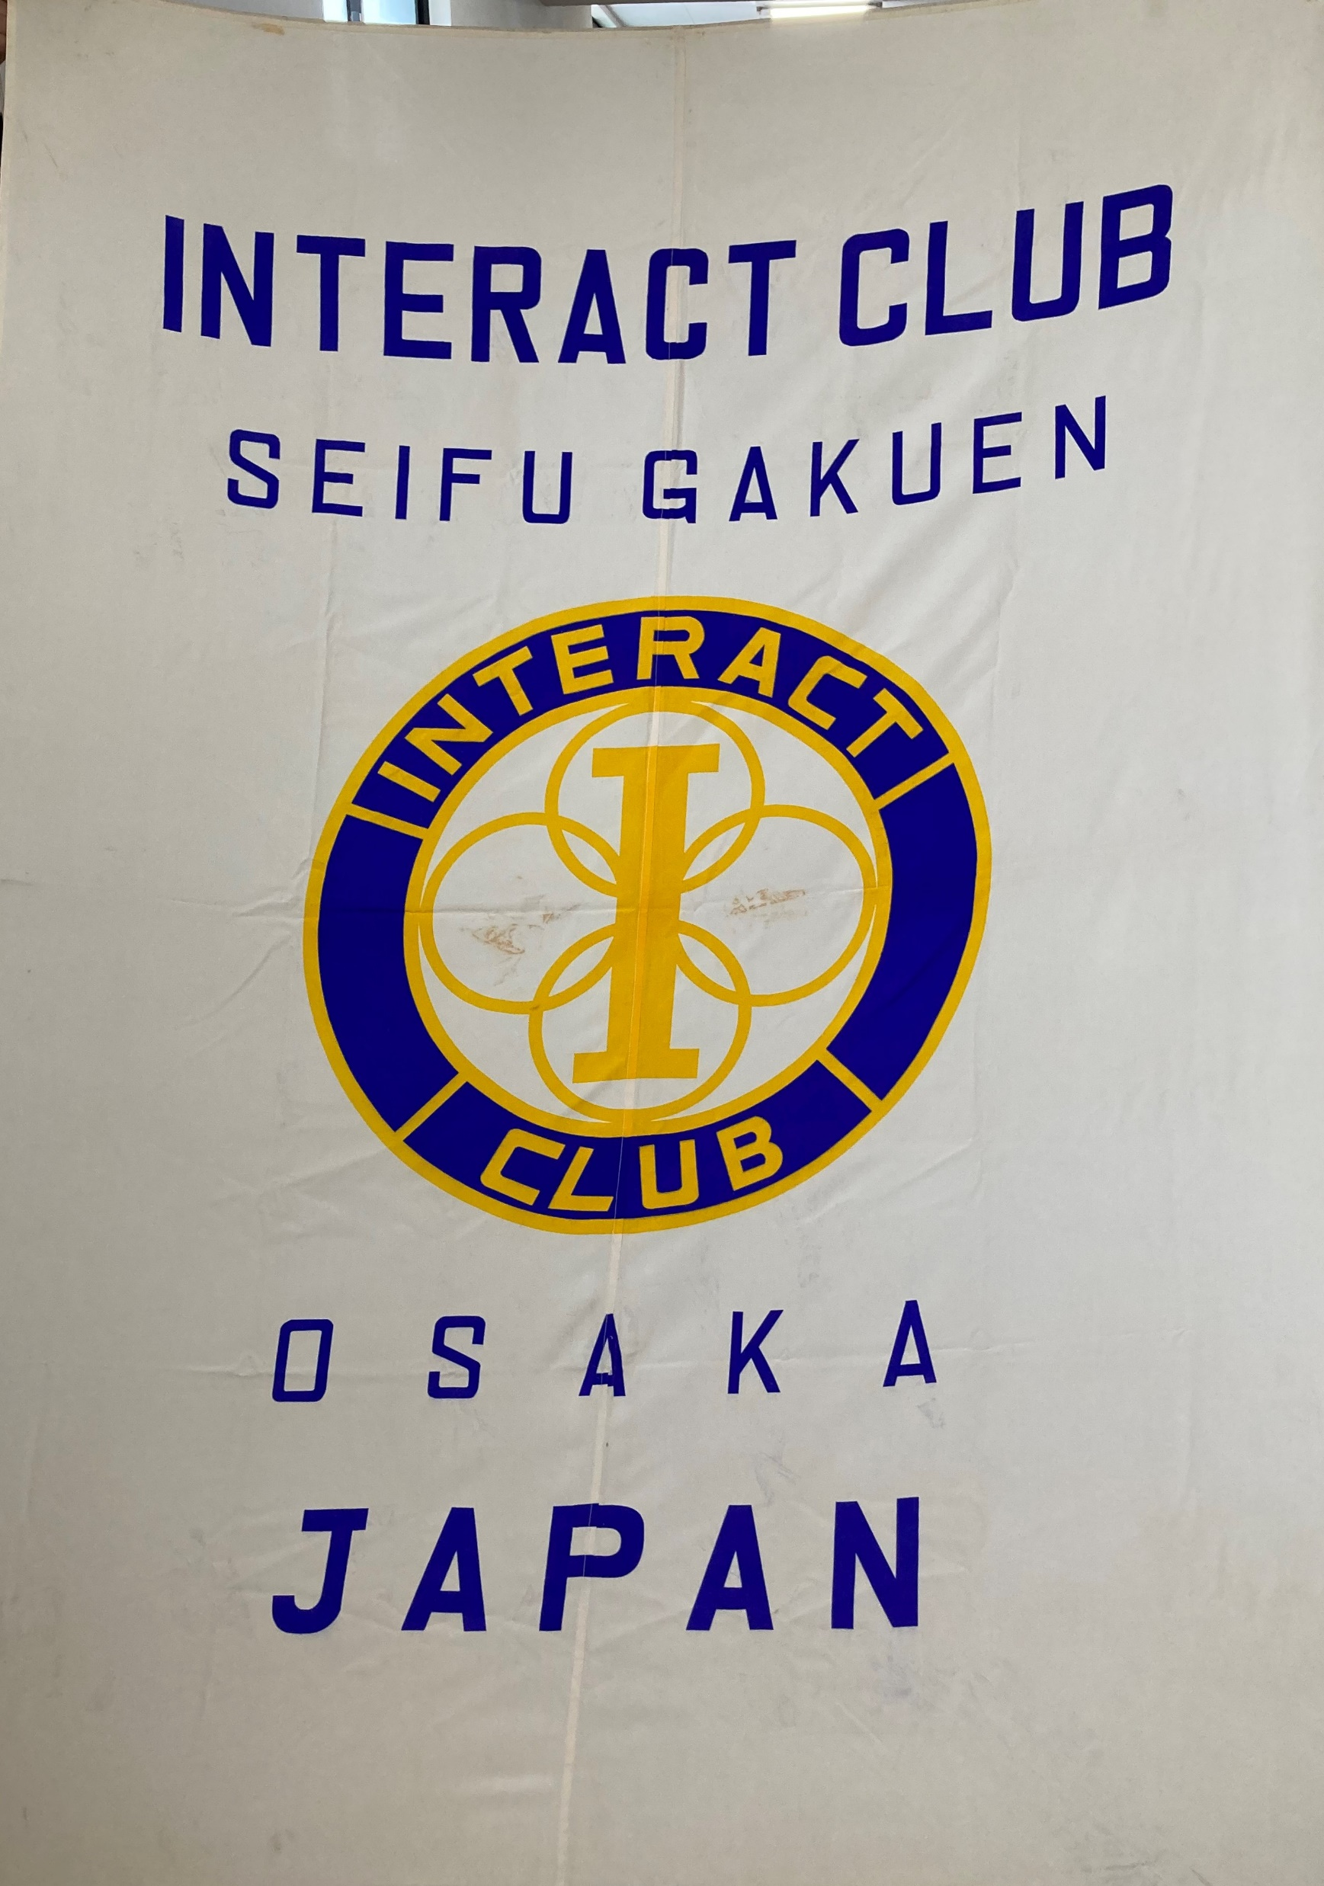
歴史的重要性を持ち得る場合
たとえば、かかるクラブ旗のように発足時から用いている場合は、第二のロゴになり得る。
Notes:
たとえば、こちらは、大阪南のローターアクトクラブ、清風学園のインターアクトクラブのクラブ旗ですが、
現在、国際ロータリーが示しているローターアクト、インターアクトのロゴとは大きく異なります。
いずれの旗のマークも、各クラブが発足時から用いているものでして、
当委員会としては、歴史的重要性を持つ場合として、
使用が許され得ると考えています。

Slide 24
ロータリーロゴ入り商品に関する注意
１．ロータリーロゴ入りの商品は、免許業者から購入する必要がある。
２．必要な商品を免許業者が取り扱っていない場合、免許のない業者がロータ
リーロゴ使用に関し許可を得たうえで、その非免許業者に製造販売を依頼す
ることが可能
⇒ デザイン案を添えて rilicensingservices@rotary.org に提出し承認申請
⇒ 但し、許可は一度限り
Notes:
最後に、ロータリーのロゴ入りの商品を購入したり、製造を依頼する場合は、必ず、ロータリーの免許業者から行うようにしてください。
必要な商品を免許業者が扱っていない場合には、事前に国際ロータリーから許可を得たうえで、非免許業者に発注を行うことが可能となります。
これらのことは、ロータリーロゴの法的権利、ロータリーブランドを守るためのものとして、ご理解ご協力をお願いします。

Slide 25
ロータリーロゴ入り商品に関する注意
４ 免許業者に発注を要するロータリーロゴ入りの「商品」merchandiseの典型例
・・・衣類その他のグッズ
５ 第三者に販売したり記念品等として提供することを目的としたものではなく、かつ、会員ないしクラブ自らが、活動時に使用するツールにすぎないもの
⇒通常の「商品」の概念から導かれる「使用方法・性格」が異なる。
⇒免許業者に製造等を発注すべき「商品」にあたらない（第2260地区見解）
例）クラブで使用する名刺、週報、封筒、会員名簿等
６「商品」であっても、クラブ自ら製作することは構わない。
例）無地のポロシャツにクラブ自らで、クラブ名入ロータリーロゴをアイロ
ンプリントする等
Notes:
ところで、従前から名刺などを、免許業者でない業者に発注されているクラブも多いとは思われ、
いったいどんな「商品」について、製作発注が免許業者に限られるのか疑問に持たれたかもしれません。
そこで、免許業者への発注を要する商品の解釈について、当地区の見解を述べさせていただきます。
まず、免許業者への発注を要する「商品」については、ロータリー章典の原文ではmerchandiseという言葉が使われていますが、
典型例としては、衣類、文房具、かばん、その他記念品な各種グッズが考えられます。
一方、「第三者に販売したり記念品等として提供することを目的としたものではなく、
かつ、会員ないしクラブ自らが、活動時に使用するツールにすぎないもの」は、
免許業者に製造等を発注すべき「商品」にあたらないと、当地区では考えています。
この具体例としては、クラブで使用する名刺、週報、封筒、会員名簿等があります。
これらは、「商品」merchandiseとは、使用方法等において性格が異なるうえ、
実際上も、これらの発注を免許業者に限定するのは不合理と考えられるからです。
なお、「商品」であっても、業者に発注するのではなく、クラブ自ら製作するのであれば、何も問題ありません。
たとえば、無地のポロシャツを用意して、これにクラブ自らで、ロータリーロゴをアイロンプリントして製作することは、
いっこうにかまいません。

Slide 26
ご静聴ありがとうございました
22-23年度公共イメージ向上委員会
副委員長 伊藤芳晃
Notes:
以上、ロータリーのロゴに関し、やや堅苦しいルールをご説明させていただきましたが、
当地区の皆様には、ロゴを正しく使うことの重要性をご理解の上、改めてご協力をお願いすることで、
私からの発表を終わらせていただきます。

